Slide 1
Pytorch神經網路
優化技巧

Slide 2
神經網路優化的目的
提高模型的準確度
加快達到訓練效果的時間
防止overfitting
Inference的速度
對抗雜訊的能力

Slide 3
Confusion Matrix
TP/TN/FP/FN
Accuracy(正確/總數)
Precision(TP/(TP+FP))
Recall(TP/(TP+FN))
https://www.ycc.idv.tw/confusion-matrix.html
Notes:
有時要鑑別一個模型的好或壞，並不能簡單的看出來，所以我們需要用一些指標去判定它的好壞，也作為我們挑選模型的依據。如果你稍微查一下有哪些指標，你就會發現指標多到讓人家眼花撩亂，一堆名詞就攤在那邊，讓人無從下手。有一種常用的指標稱之為Confusion Matrix，這個命名很有趣，這個表格的確是很讓人感到很困惑啊！至少在看完這篇之前。Confusion Matrix是用於分類問題的一種常用的指標，它衍生很多不同的指標，下面這張圖我將Confusion Matrix畫出來，並把一些比較重要的衍生指標給標出來。
我猜想，你一定看得很模糊吧！沒關係我在這篇文章中會帶大家認識這個圖裡的各個名詞。
一開始我們從下面這個表格開始講起，這個表格就是所謂的Confusion Matrix，這個表格兩欄代表實際情形正向或反向，兩列代表預測情形正向或反向，舉iphone當例子，iphone具有指紋識別解鎖系統，假如iphone判定這個指紋是屬於使用者的，它就會解鎖，如果今天你找個朋友來一起測試這個解鎖系統，如果是由你來按壓，而iphone也順利解鎖了，那這種情形就屬於左上角的情況，稱為True Positive，也就是「正確的正向預測」，如果不幸的你按壓iphone，結果iphone認不得你的指紋，這就是左下角的情況，稱為False Negative，也就是「錯誤的負向預測」，接下來換你朋友來按按看，正常情形你朋友的指紋應該沒辦法解鎖，這是右下角的情況，稱為True Negative，也就是「正確的負向預測」，如果令人意外的是你朋友把你的手機解鎖了，那你最好改成用密碼解鎖...，這種情況就是右上角的狀況，稱為False Positive，也就是「錯誤的正向預測」。
從上面的描述，我們當然希望我們的模型True Positive和True Negative都可以多多出現，而False Positive和False Negative可以盡量不要出現，因此這兩種狀況就稱之為Error，又各自又命名為Type I Error和Type II Error，這兩種錯誤，錯的很不一樣，如果今天指紋辨識不是放在iphone，而是放在你家大門鎖上，那你最不希望發生哪類錯誤？當然是Type I Error，我寧可被關在門外進不去，也不要有陌生人可以進我家囉！但如果今天這個辨別系統是用在Google廣告，Google Ad會預測一個產品的潛在客戶，並做廣告投放，這個時候反而是較不希望Type II Error發生，寧可錯殺一百個也不要放過一個。所以下次在建構你的模型時想想看你最不想要怎樣的錯誤，也許可以藉由放掉另外一種錯誤，來降低這個我們不希望發生的錯誤。
Confusion Matrix還有衍生很多形形色色的指標，我接下來就一一的介紹。
我們把所有正確的情況，也就是True Positive和True Negative，把它加總起來除上所有情形個數，那就是Accuracy，這也是最常用的指標，但是在某些情形下這個指標會失效，如果今天實際正向的例子很少，譬如有一個聊天機器人和10000個人長談，藉由談話，機器人會預測這些人未來會不會當上CEO，那我只要簡單一步來設計我的模型就可以使它Accuracy達到99%以上，那就是通通預測你不會當上CEO就好了，顯然我們需要別種指標來應對這種情況。
Precision（準確率）和Recall（召回率）這個時候就派上用場了，Precision和Recall同時關注的都是True Positive（都在分子），但是角度不一樣，Precision看的是在預測正向的情形下，實際的「精準度」是多少，而Recall則是看在實際情形為正向的狀況下，預測「能召回多少」正向的答案。一樣的，如果是門禁系統，我們希望Precision可以很高，Recall就相較比較不重要，如果是廣告投放，則Recall很重要，越大越好，Precision就顯得沒這麼重要了。Precision和Recall都不去考慮True Negative，以上面CEO的例子，大部分的人都不會當上CEO，所以預測這一塊並不是那麼重要，反而我們應該關心的是應該當上CEO的沒被預測到，以及沒當上CEO的卻被預測到了的兩種情形。
如果今天我覺得Precision和Recall都同等重要，我想要用一個指標來統合標誌它，這就是F1 Score或稱F1 Measure，它是F Measure的一個特例，當belta=1時就是F1 Measure，代表Precision和Recall都同等重要，那如果我希望多看中一點Precision，那beltabelta就可以選擇小一點，當belta=0belta=0時，F Measure就是Precision；如果我希望多看中一點Recall，那belta就可以選擇大一點，當belta無限大時，F Measure就是Recall。
如果你仔細看F1 Measure，你會發現它的平均方法是「調和平均」，帶大家go-through三種平均方法，你就能明白為什麼要使用調和平均了。下圖列出了三種平均方法的使用時機，我們要去了解資料或數列的特性，我們才能知道要採取哪種平均方法較為恰當，大多情況算數平均都可以使用，因為我們都假設有線性關係存在，譬如說平均距離；幾何平均常用於人口計算，因為人口增加是成比例增加的；調和平均常用於計算平均速率，在固定距離下，所花時間就是平均速率，這數據成倒數關係，而F1 Measure也同樣是這樣的數據特性，在固定TP的情況下，有不同的分母，所以這裡使用調和平均較為適當。
下圖的名詞看一下有印象就好。
最後這頁來講一下醫學上常用的指標，首先是Prevalence（盛行率），如果以人口當作所有的樣本，實際得病的患者所佔的比例就代表這個病的盛行情況。如果今天有一個診斷方法可以判定病人是否有得此病，有兩個指標可以看，那就是Sensitivity和Specificity，Sensitivity就是Recall，它代表的是診斷方法是否夠靈敏可以將真正得病的人診斷出來，而Specificity則是代表診斷方法是否可以指出實際沒的此病的患者。兩種指標都是越高越好。
通常在醫學上，會通過一些閥值來斷定病人是否有得此病，而這個閥值就會影響Sensitivity和Specificity，這個不同閥值Sensitivity和Specificity的分布情況可以畫成ROC Curve，而ROC Curve底下的面積稱為AUC，最理想的情況是AUC=1，在這種情況下存在一種閥值，也就是左上角落，使得Sensitivity=1且Specificity=1。而AUC=0.5，則是代表隨機挑選的狀況，沒有預測能力。大部分情形都是落在這兩種之間，透過ROC和AUC我們就可以選出更為強健穩定的模型。
想必這個時候你再回去看第一張圖就更加了解了，有了這些指標，我們就多一把尺來評斷我們的模型好還是不好了。

Slide 4
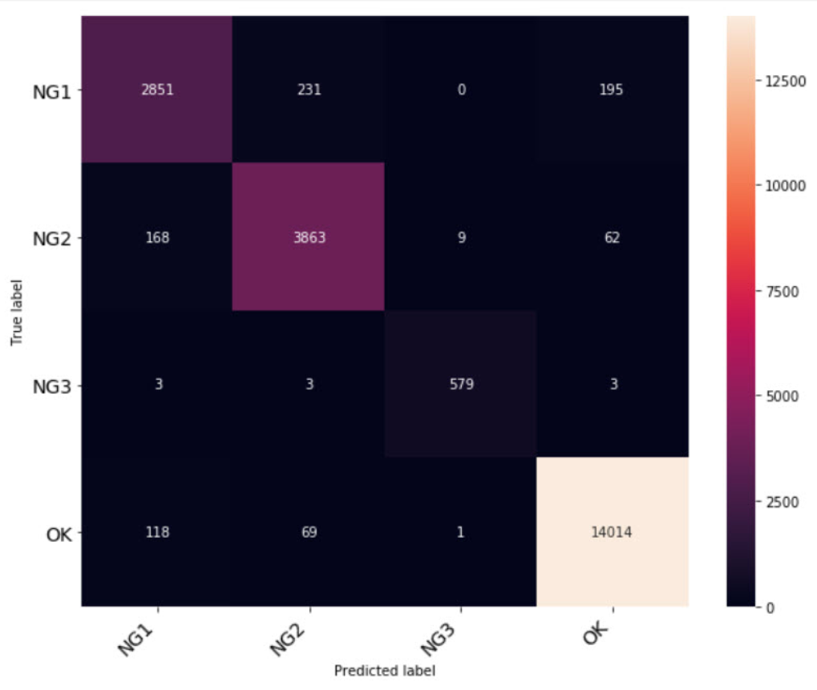

Slide 5
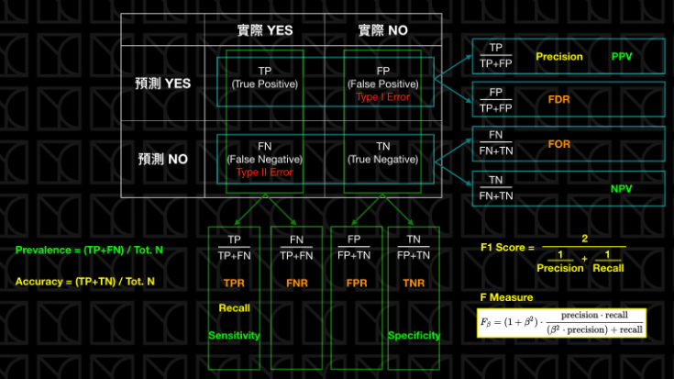

Slide 6
判斷模型的好壞
Train loss
Val loss(test loss)

Slide 7
判斷的步驟
訓練集上有沒有好的結果
訓練集結果不好，需調整模型
接下來看測試集上有沒有好的結果
訓練集有，但測試集上沒有，就是過度擬合
訓練集、測試集上結果都好，表示模型訓練成功

Slide 8
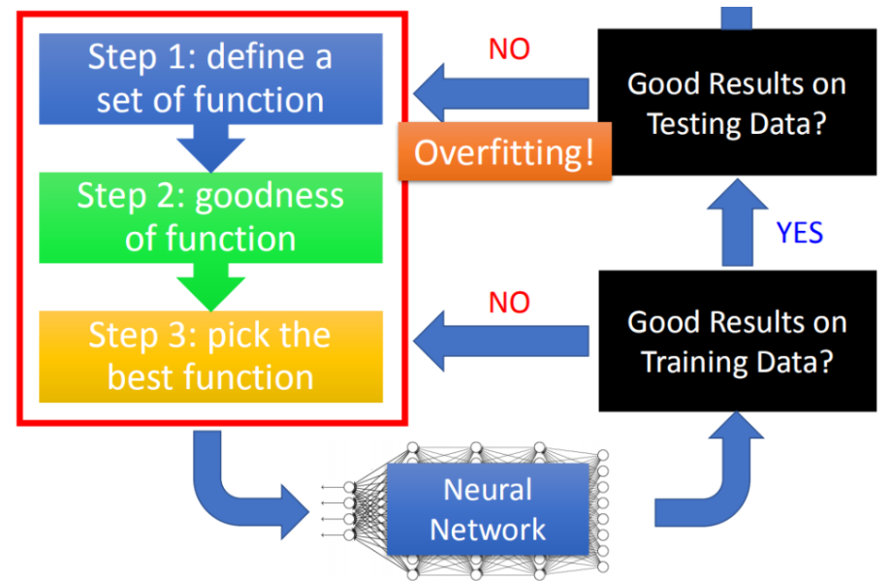

Slide 9
優化的方法
變更整個網路架構(換一組新的H)
針對輸入資料集的調整
針對訓練超參數的調整
神經網路本身的調整
損失函數的調整
最佳化方法的調整
使用一個或多個GPU，或分散式系統(k8s)

Slide 10
變更整個網路架構
把線性換成非線性
變更神經元的類型(Sigmoid換RELU)
把非線性換成NN
把NN換成DNN
把DNN換成CNN
把CNN換成更複雜的架構，如inception換成densenet
增加複雜度，即增加函數分佈空間

Slide 11
調整現有網路架構
Batch Normalization
Dropout
Move to GPU or TPU
模型參數量的控制

Slide 12
模型參數量的影響
這個model是否train的起來
準確度
訓練時間
記憶體的使用
硬體的使用佈署
Inference的時間
希望參數量降低，但又希望每個神經元都能學到東西的取捨

Slide 13
變更神經元的種類
神經元必須可微分才能算梯度
Sigmoid讓微分值越來越小(0/1)
靠近輸入層Gradient值非常小
近輸出層的Gradient很大
當前幾層沒更動參數時(隨機)，後幾層的參數已收斂
改成RELU

Slide 14
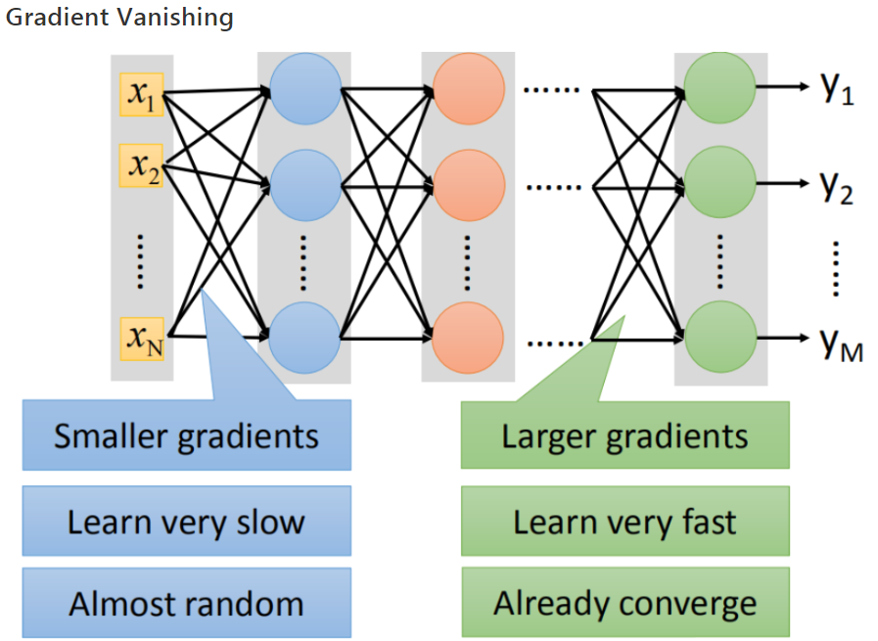

Slide 15
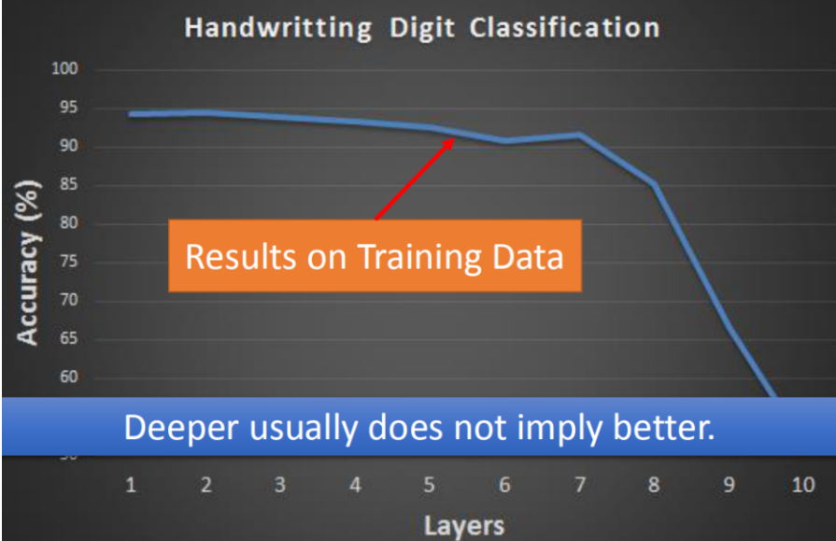

Slide 16
訓練時參數的調整
Weights/Biases的初始化
批次大小(batch size)
輪數(epoch)
提早結束(Early stopping)
或是用固定輪數，但存下最好VAL LOSS的參數值

Slide 17
針對訓練資料集的變更
獲得更多分佈更平均的訓練資料
Feature Scaling(Normalization)
Data augmentation
資料集train, val, test比例的改變
使用CV調整資料集的圖型特值
變換資料集的顏色空間
Data balancing
Generative model(autoencoders, BAGAN)
Weighted Random Sampler

Slide 18
損失函數的調整
更換損失函數MSE、BCE、CCE
L1, L2 Regularization
L1, L2 Lamda值
讓損失函數更平滑(更好微分)
Focal Loss

Slide 19
最佳化方法的調整
更換最佳化方法
學習率的調整
Hessian, LBFG
Momentum-based
Adagrad, RMSProp, ADAM, momentum
Adaptive learning rates

